Slide 1
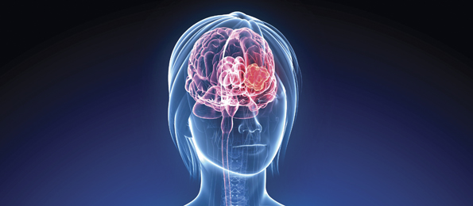
Lo femenino y lo masculino aportes desde la neurociencia

Slide 2
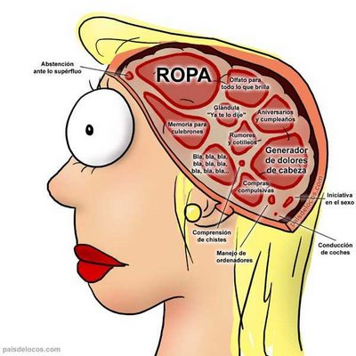
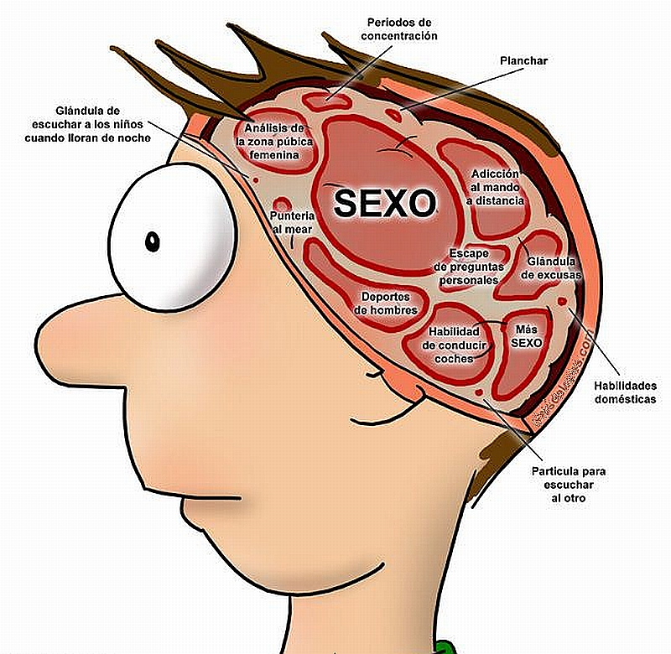
¿Hay reales diferencias entre el cerebro femenino y masculino?

Slide 3
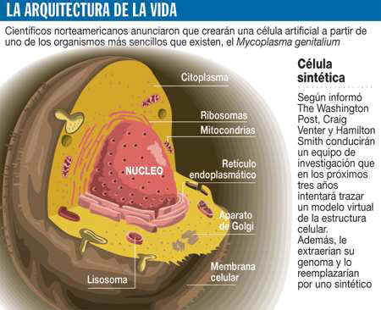
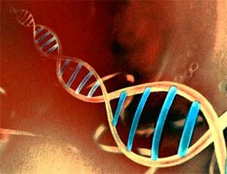
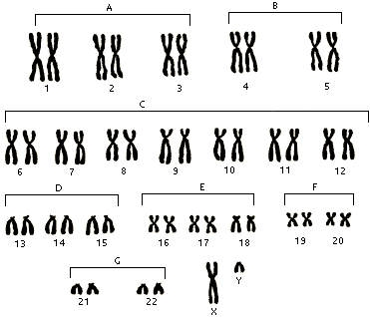

Slide 4
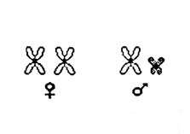
Estrógeno
progesterona
oxitocina
Testosterona/
vasopresina

Slide 5
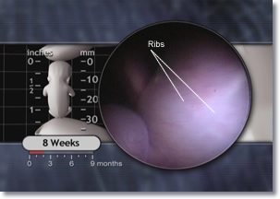
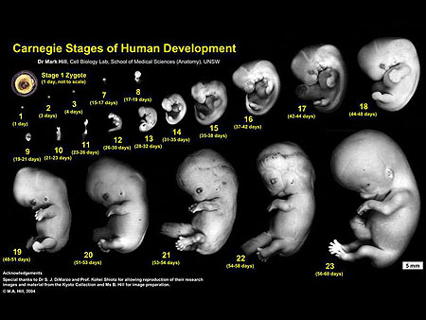
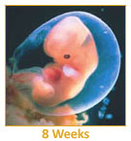

Slide 7
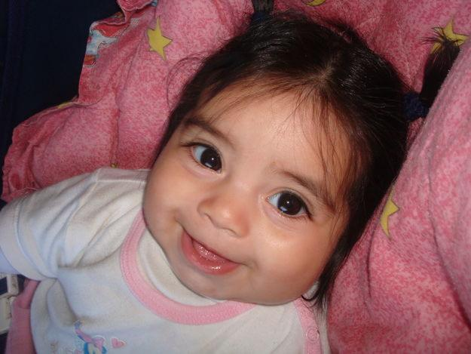
Mira los rostros, percibe tonos
Más conexiones en los centros de comunicación y en las áreas que procesan la emoción
Más conexión con el rostro de la madre buscando aprobación/
desaprobación
Buscan permanecer conectadas, evitan el conflicto

Slide 8
Cuerpo calloso

Slide 9
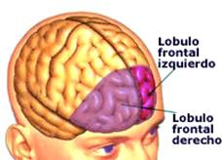
Cortex prefrontal
-Cualidades cognitivas-ejecutivas y éticas del ser humano.
-Frena los instintos evolutivos y los modera
- Los lleva de la expresión más primitiva, hacia la más humana

Slide 10
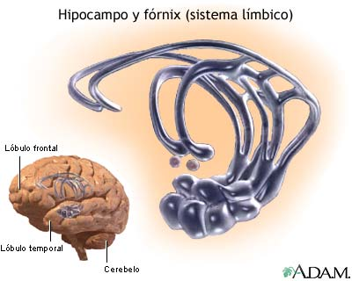
Hipocampo

Slide 13
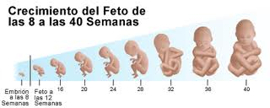
8-18 semanas: TESTOSTERONA

Slide 14
Se eliminan algunas células en los centros de comunicación
Se estimula la proliferación comparativamente mayor en los centros de la sexualidad y en los de la agresión.

Slide 15
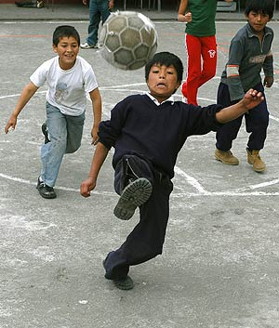
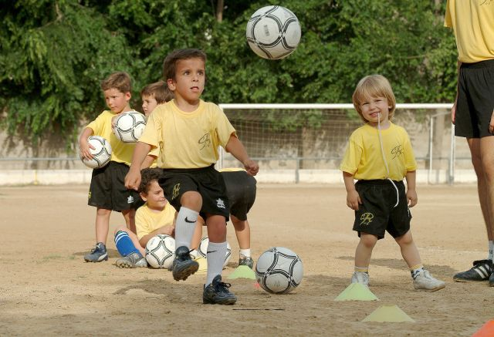
Sustancia inhibitoria Mülleriana
principales circuitos cerebrales masculinos:
1.conducta exploratoria
2. el control muscular y motor
3.las destrezas espaciales
4. el juego brusco.

Slide 16
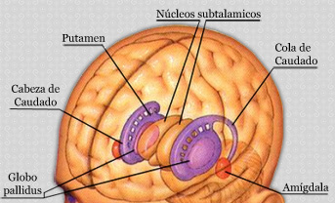
Amígdalas cerebrales

Slide 17
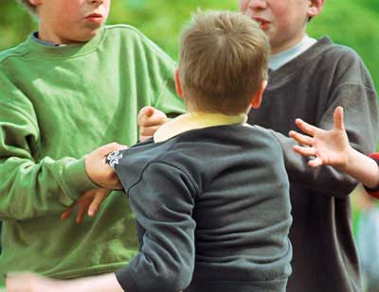
El orden jerárquico será mucho más importante en los niños

Slide 18
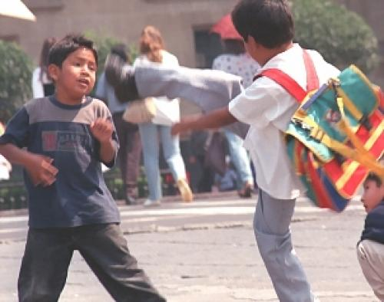
a los doce años de edad el cerebro impulsa al niño a imponer su dominación física y social

Slide 19
Confianza en sí mismo depende de cómo es captado por el grupo

Slide 20
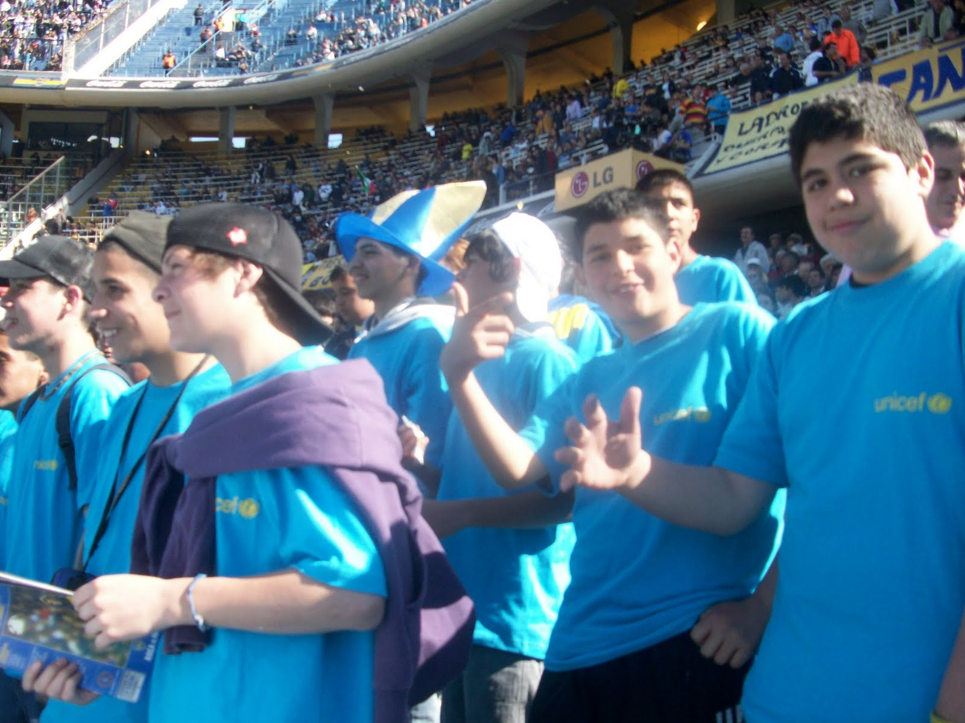
Competición: aumento de sus neurotransmisores.
Si esta en grupo, la amígdala se estimula el doble.

Slide 21
Es capaz de hacer cosas extremadamente arriesgadas El control pre-frontal recién madura luego de los 20-22 años. Hasta allí es necesario el control parental.

Slide 22
En el hombre la paternidad está mediada por aumento de la prolactina y la disminución de la testosterona.
Se cree que esto esta mediado por la recepción olfatoria de feromonas segregadas por las glándulas sudoríparas de las madres.

Slide 23
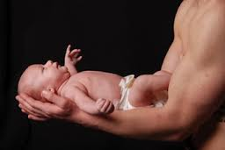
En el último trimestre la testosterona cae un 33% y la prolactina aumenta un 20%. Esto se recupera en el padre cuando el bebé empieza a caminar.

Slide 24
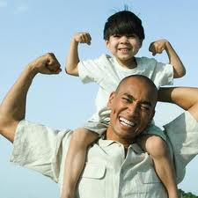
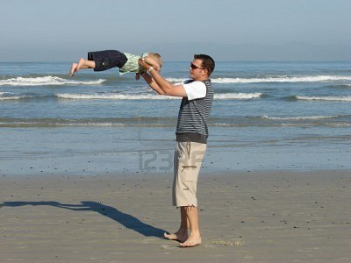
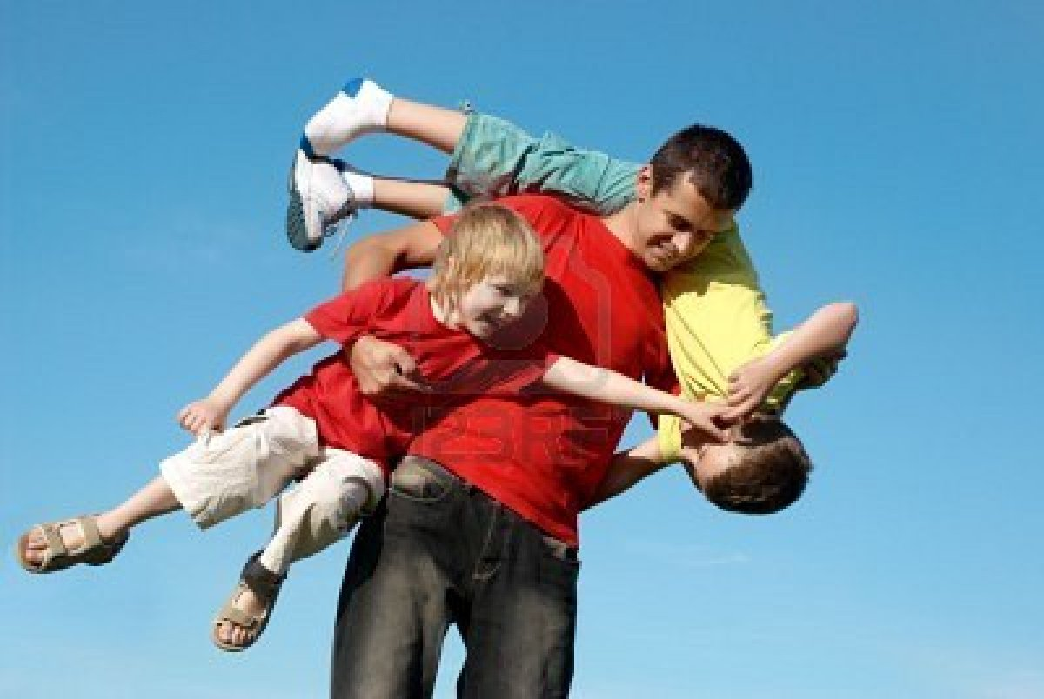
En la crianza el desafío lúdico de padre e hijo es importante. El juego paterno es más impredecible y más creativo por lo tanto más estimulante.

Slide 25
la vida emocional del hombre y de la mujer
¿es distinta?

Slide 26
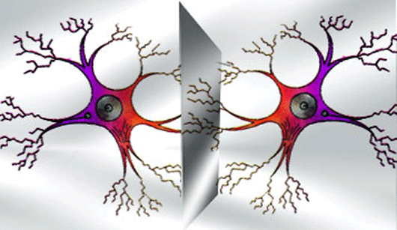
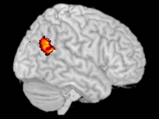
Los sistemas emocionales son dos:
El sistema de las neuronas espejo
el de la unión temporo-parietal.

Slide 27
En segundo término se activa el circuito cerebral de análisis y búsqueda de solución.
Este sistema tiene un tipo de empatía que es capaz de diferenciar muy bien el yo y el tu con sus respectivas emociones.

Slide 28
El proceso emocional
del cerebro masculino y femenino
difiere…

Slide 29
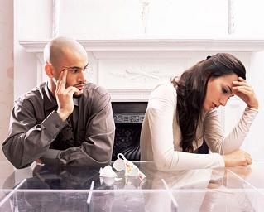
El cerebro masculino tiene mayor elasticidad para pasar de la angustia del sentir el mismo sentimiento a buscar una solución práctica.
Desde la infancia el varón lo activa con el salto de la testosterona la prefiere significativamente.

